Slide 1

Magyar Aneszteziológiai és Intenzív Terápiás Társaság
Dél-Dunántúli Szekciójának Tudományos Ülése
Új biomarkerek a modern stroke ellátásban
Dr. Spántler Dóra
Zalakaros, 2024

Slide 2
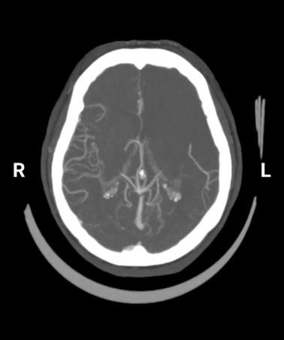
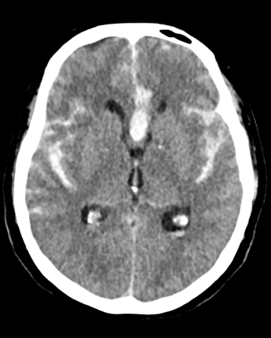
Bevezetés
Stroke definíció: központi idegrendszer érrendszeri okból kialakuló akut, fokális sérülésének tulajdonítható neurológiai deficit
Összes stroke: 85%-a ischaemiás (IS), 10%-a intracerebrális vérzés, 5%-a subarachnoideális vérzés (SAV)
Stroke előfordulás: 15 milló/év, 5 millóan elhaláloznak, további 5 millióan tartósan mozgáskorlátozottak
CTA: ICA és ACM okklúzió rossz kollaterális keringéssel
Forrás: Brainomix.com
CT: SAV

Slide 3
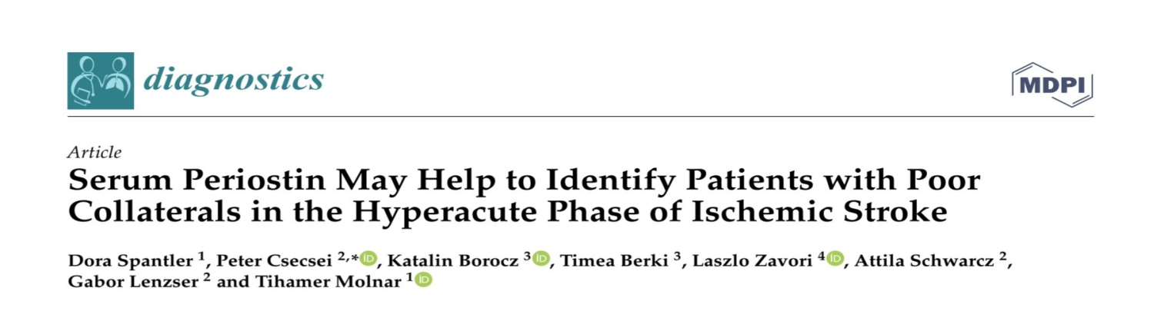
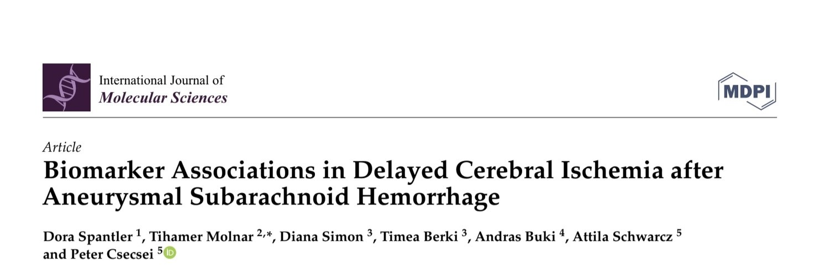
Kutatásunk
Kutatásunk általános célja: az akut ischaemiás stroke-kal és aneurizma ruptura talaján létrejövő subarachnoideális vérzéssel potenciálisan összefüggésbe hozható biomarkerek klinikai hasznának felderítése volt.

Slide 4
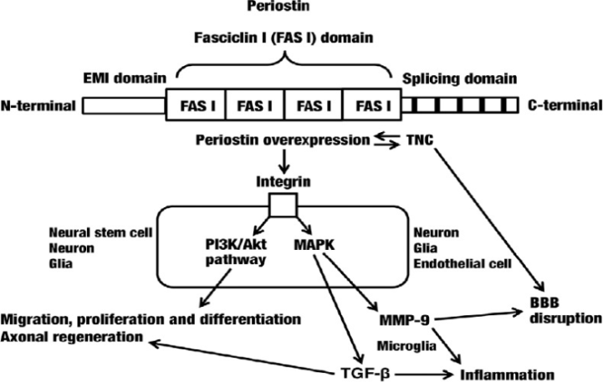
Ischaemiás stroke
Bevezetés
Periostin: -Osteoblast- specifikus faktor 2
-93 kDa szekretált N-glikoprotein
-Sejt-mátrix kölcsönhatások közvetít
-Humán szövetekben alacsony szinten expresszálódik
-Kórképek pl: szív-és érrendszeri betegségek, gastrointestinális kórképek, tumor, légúti gyulladásos folyamatok
„time is brain” „collaterals is brain”
Kollaterális hálózat: olyan alternatív, már meglévő érpályákat jelent, amelyek lehetővé teszik, hogy a véráramlás elérje a célszövetet, amikor az elsődleges útvonal elzáródik.
Neural Regen Res. 2020

Slide 5
Ischaemiás stroke
II. Célkitűzések
Hipotézis: van-e olyan marker, ami prediktív erővel bír a rossz kollaterális keringéssel rendelkező akut ischaemiás stroke betegekben.
Következő kérdésekre kerestük a választ:
(1) A szisztémás keringésben mért periostin és a felvételi CT alapján számított ASPECT score közötti korreláció feltárása
(2) Hogyan korrelál az ASPECT score és az NIHSS score a periostin szisztémás koncentrációjával?
(3) A szérum periostin szintje hogyan korrelál a 90 napos kimenetellel?

Slide 6
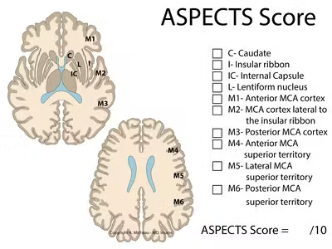
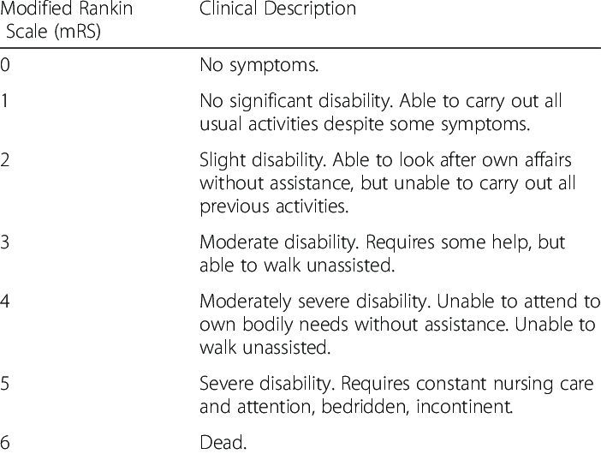
Ischaemiás stroke
III. Vizsgálati alanyok és módszer
Prospektív vizsgálat
122 beteg bevonásával
Diagnózis: WHO definíció szerint
Kritériumok: (1) első ischaemiás stroke
      (2) ictust követő 6 órán belül megtörtént a felvétel
      (3) kizáró kritériumok nem érvényesülnek
Stroke súlyosság : NIHSS
Korai ischaemiás elváltozások: ASPECT
Kedvezőtlen kimenetelt : mRS-pontszám > 2
Rossz kollaterális: ASPECT < 6
Preanalitika: - vénás mintavétel legkésőbb 6 órával a tünetek után
- 15 percig 3500 r/min
- -80 ◦C-on tároltuk
-ELISA-alapú kitek
Standard stroke ellátás
Kontroll: 15 egészséges önkéntes

Slide 7
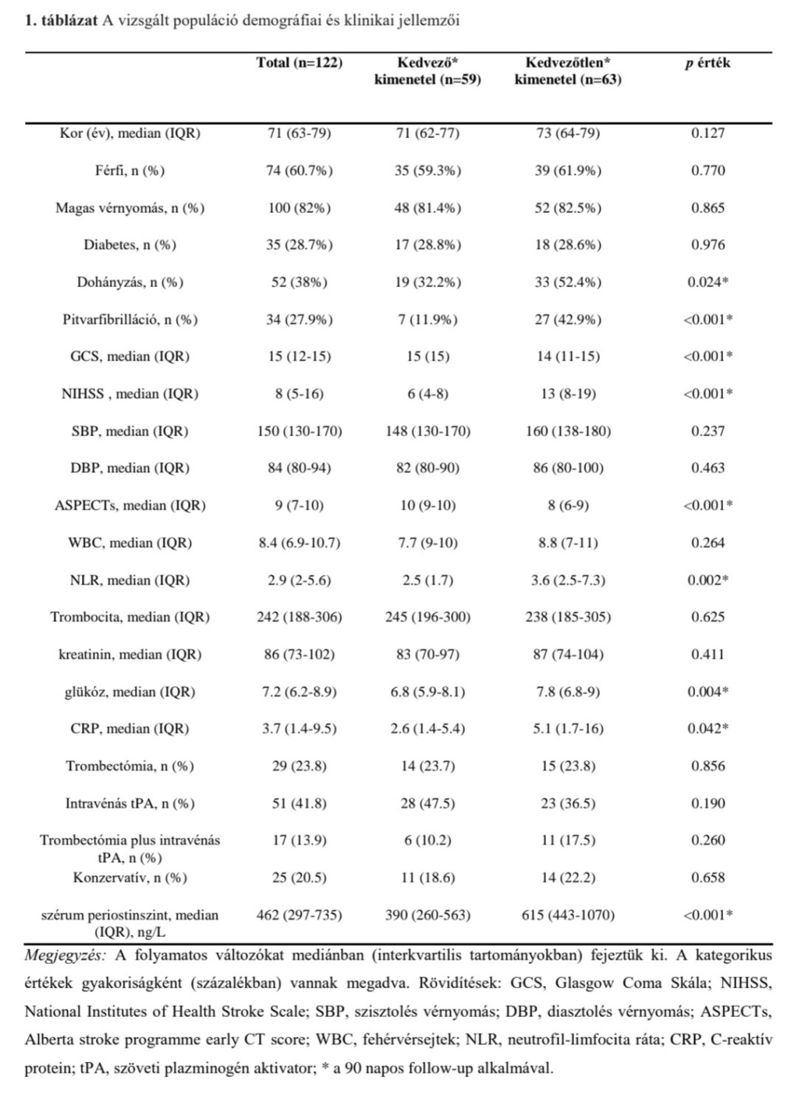
Ischaemiás stroke
IV. Eredmények

Slide 8
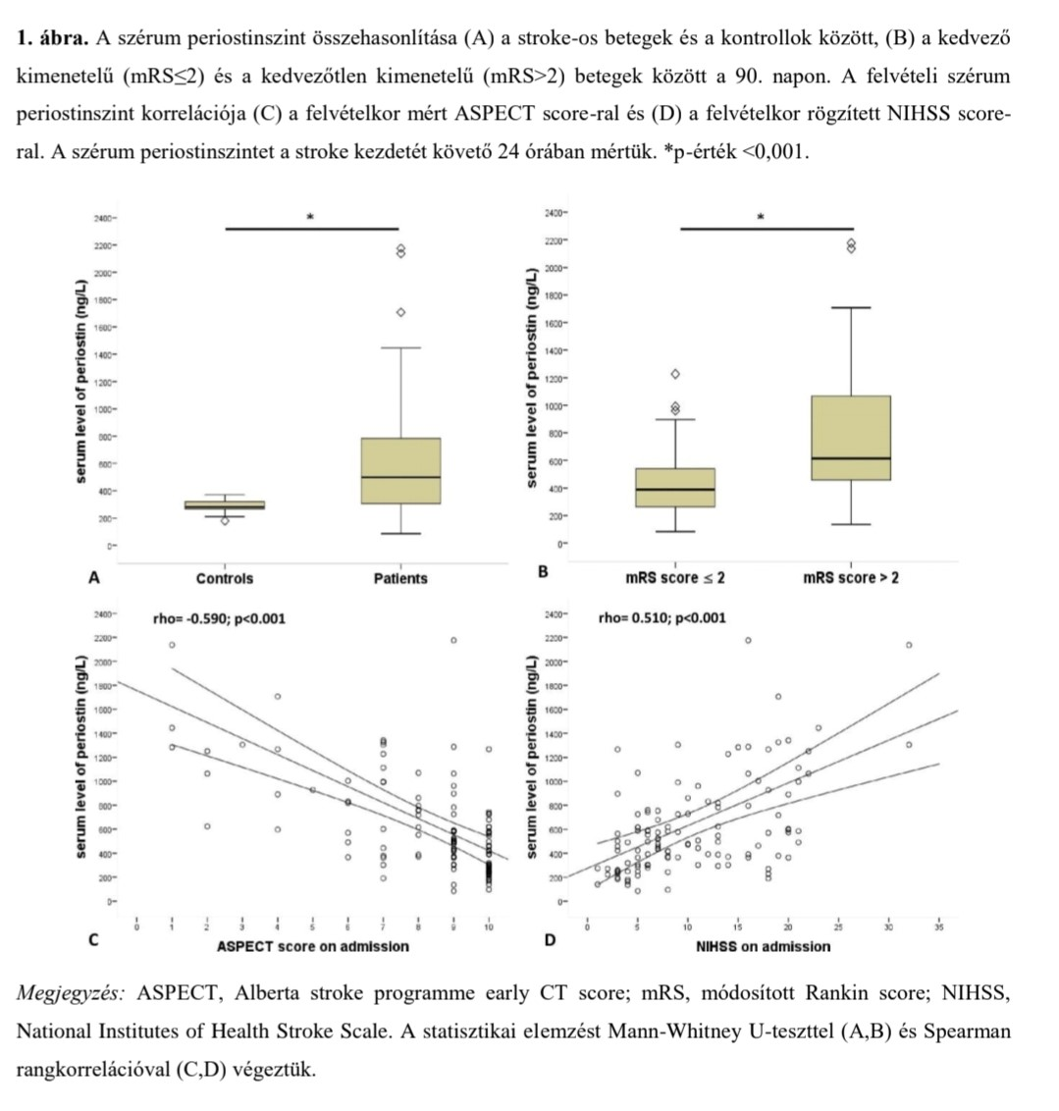
Ischaemiás stroke

Slide 9
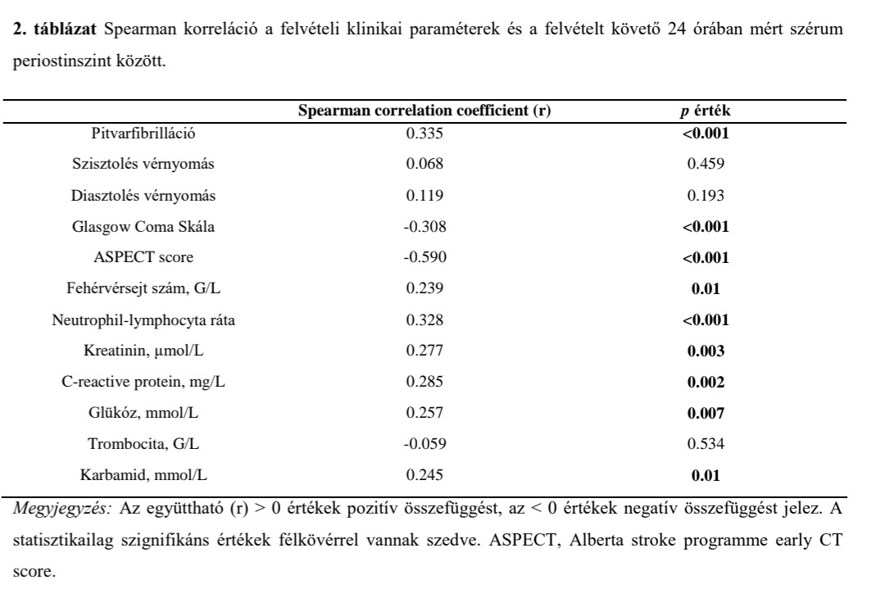
Ischaemiás stroke

Slide 10
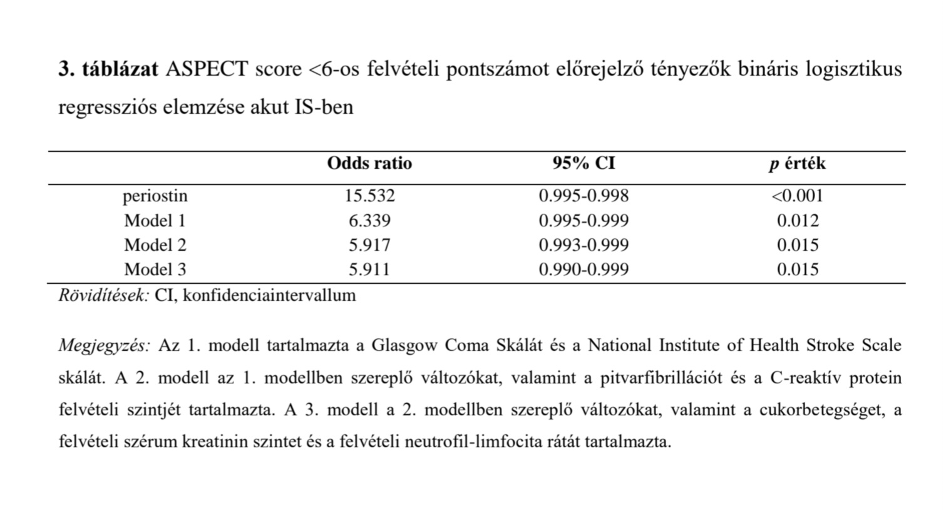
Ischaemiás stroke

Slide 11
Ischaemiás stroke
V. Következtetések
Szérum periostin szintje az IS hiperakut fázisában magasabb a stroke-os betegeknél, mint a kontroll egyénekben
Az ictust követő 6 órán belül mért periostin szint szignifikánsan magasabb volt azokban, akiknél a 90 napos follow-up során kedvezőtlen kimenetelt állapítottunk meg.
A kollaterális keringést tükröző ASPECT score negatívan, míg az IS súlyosságát jelző NIHSS pozitívan korrelált a periostin szisztémás koncentrációjával.
A felvételkor mért periostin szint független pediktora a felvételkori ASPECT score< 6-os értéknek.

Slide 12
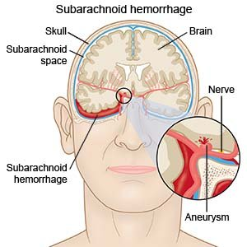
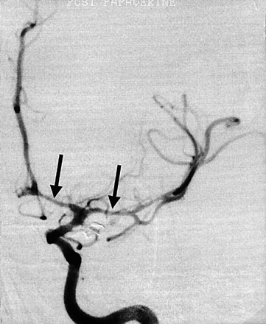
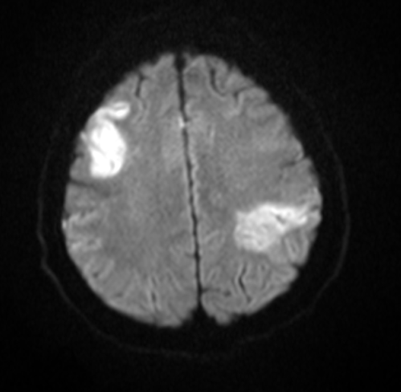
Subarachnoideális vérzés
Bevezetés
Subarachnoideális vérzés:
subarachnoidalis térbe, vagyis az agy /gerincvelő arachnoidea és pia matere közé
Késői agyi ischaemia (DCI):
Tünetekkel járó vazospazmus és/vagy vazospazmusnak tulajdonítható infarktus
DSA: vazospazmus
MR: DCI

Slide 13
Subarachnoideális vérzés
II. Célkitűzések
Szerettünk volna szélesebb képet kapni a lehetséges pathofiziológiai folyamatokról, és
megvizsgálni néhány biomarker és a DCI, valamint a funkcionális kimenetel kapcsolatát,
illetve ezek egymáshoz való viszonyát.
Eotaxim | eosinophil kemotatikus fehérje
FGF-2 | fibroblast növekedési faktor-2
FLT-3L | Fms-like tyrosine kinase-3 ligand
CX3CL1 | CX3C kemokin ligand 1 másnéven Fraktalkin
IL-1b | interleukin-1 béta
IL-4 | interleukin-4
IP-10 | interferon- gamma-indukáló 10-es fehérje
MCP-3 | monocita kemotaktikus fehérje-3
MIP-1b | macrophage gyulladásos fehérje-1 béta

Slide 14
Subarachnoideális vérzés
Következő kérdésekre kerestük a választ:
Az eotaxin, FGF-2, FLT-3L, CX3CL1, IL-1b, IL-4, IP-10, MCP3, MIP-1b szintje
(1) összefügg a DCI kialakulásával?
(2) hogyan korrelálnak a 30. napi kimenetellel?
(3) milyen kapcsolatuk van a Transcraniális Dopplerrel bizonyított vazospazmussal?

Slide 15
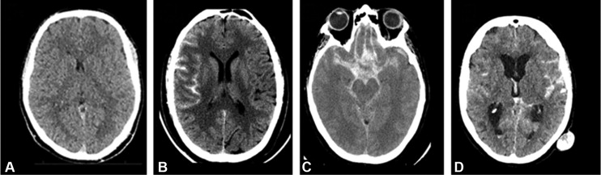
Subarachnoideális vérzés
III. Vizsgálati alanyok és módszer
Prospektív megfigyeléses vizsgálat
112 beteg bevonásával
Kritériumok: (1) minden ≥ 18 éves
      (2) újonnan diagnosztizált aSAV
aSAV súlyosság : WFNS, mFisher
Kedvezőtlen kimenetelt : mRS-pontszám 3-6
Vénás vérminták: - (i) 24 órával ; (ii) 5-7 nappal az ictus után
- 13 percig 3000 r/min
- -80 ◦C-on tároltuk
-multiplex assay
Mért biomarkerek: eotaxin, FGF-2, FLT-3L, CX3CL1, IL-1b, IL-4, IP-10, MCP3, MIP-1b
DCI diagnózis: TCD; MRI; katéteres angiográfia
Klinikai guideline-nak megfelelő ellátás
mFisher score:
A. Grade 0: nincs SAV, nincs kamrába törő vérzés
B. Grade 1: minimális SAV, nincs oldalkamrába törő vérzés
C. Grade 3: nagy SAV. nincs oldalkamrába törő vérzés
D. Grade 4: nagy SAV oldalkamrába törő vérzéssel

Slide 16
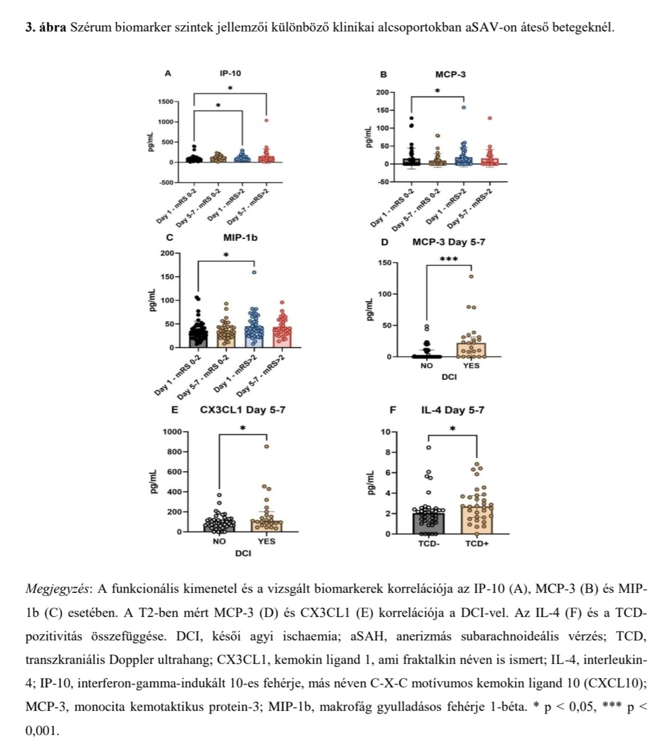
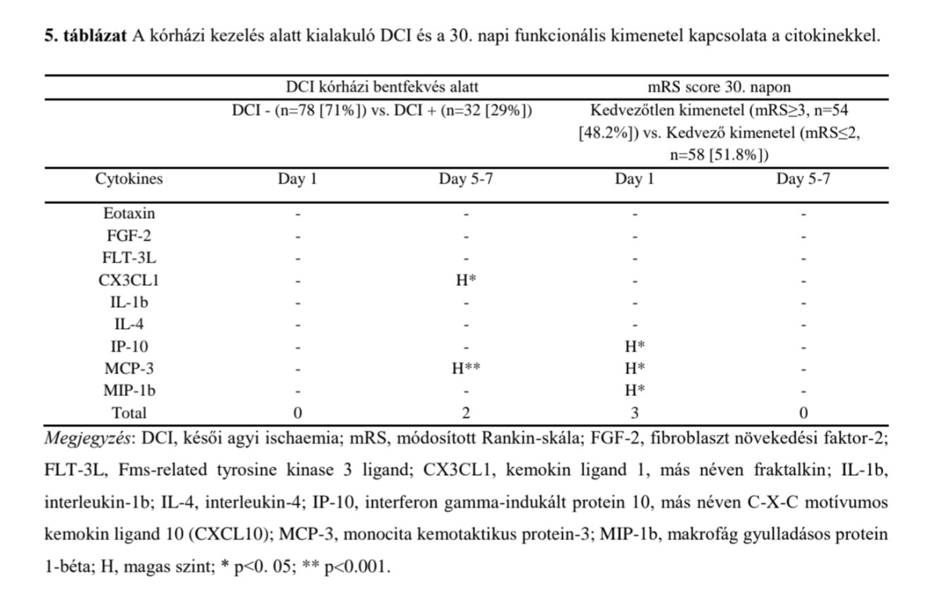
Subarachnoideális vérzés
Subarachnoideális vérzés
IV. Eredmények

Slide 17
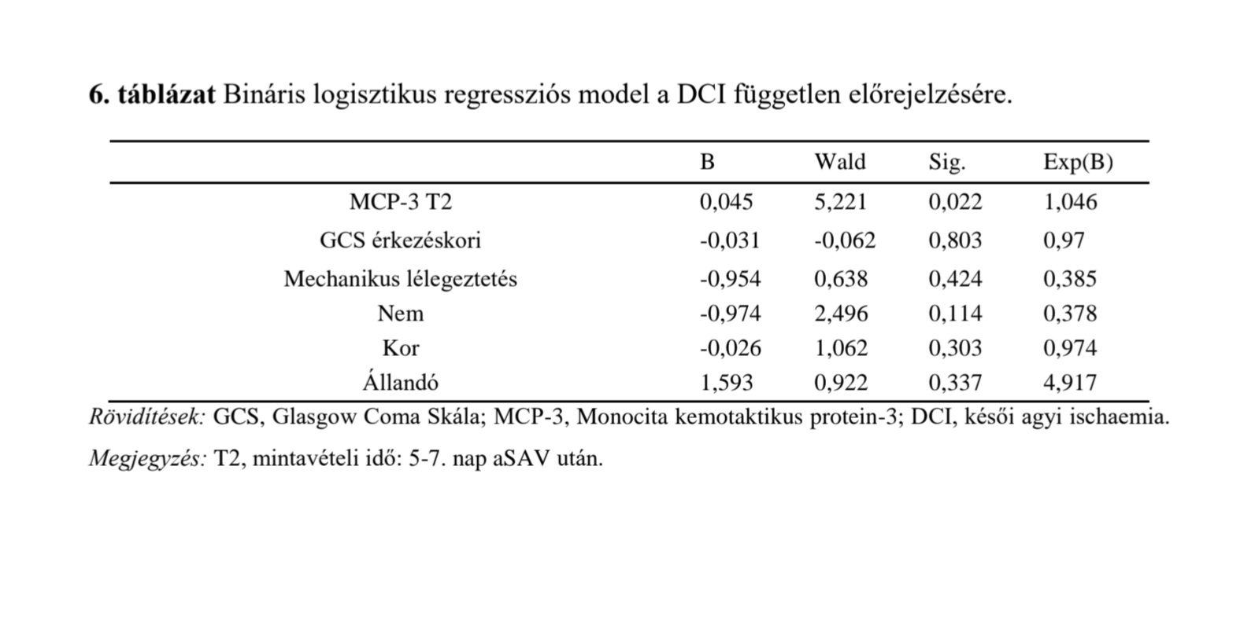
Subarachnoideális vérzés

Slide 18
Subarachnoideális vérzés
4. ábra Szérum biomarkerek közötti korreláció

Slide 19
Subarachnoideális vérzés
5. ábra Szérum biomarkerek közötti korreláció a különböző klinikai alcsoportokban (A): kedvező, n = 58; (B): kedvezőtlen, n = 58).
Kedvező
Kedvezőtlen

Slide 20
Subarachnoideális vérzés
V. Következtetések
MCP-3 és CX3CL1 szintek aSAV után 5-7 nappal (T2) mérve összefüggnek a DCI kialakulásával.
Az 1. nap-on (T1) mért magas IP-10, MCP-3 és MIP-1b szintek korreláltak a 30. napi kedvezőtlen kimenetellel.
Az 5-7. napon mért IL-4 szérumszint szignifikánsan magasabb volt a TCD-pozitív betegeknél, mint a TCD-negatívoknál.
Az IL-1b és az FGF-2, a CX3CL1 és az MCP-3, valamint az MCP-3 és az FGF-2 közötti pozitív és erős korrelációt találtunk T1 időpontban, T2-ben mért biomarkerek esetében az MCP-3 és a CX3CL1 között
FGF-2 erős negatív korrelációt mutat az IP-10-zel kedvező kimenetelű betegek esetében

Slide 21
Saját megállapítások
A szisztémás matricelluláris fehérje, a periostin korai prognosztikai marker az IS miatt kezelt betegeknél.
A szérum periostin szintje a felvételkor indirekten jelezheti a kollaterális hálózat minőségét az IS akut fázisában.
Az IP-10, MCP-3 és MIP-1b szérumkoncentrációjának korai emelkedése összefüggést mutat a 30 napos rossz kimenetellel aSAV-on áteső betegeknél.
Az MCP-3 és a CX3CL1 szintje SAV utáni 5-7. napon mérve előre jelzi a DCI-t.

Slide 22
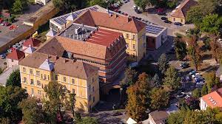
Köszönetnyílvánítás
Témavezetőim: Prof. Dr. Molnár Tihamér
Dr. Csécsei Péter
Dr. Ezer Erzsébet
PTE KK Idegsebészeti Klinika Intenzív Osztály dolgozóinak
Immunológiai és Biotechnológiai Intézet

